Slide 1
多模态情感分析 Multimodal Sentiment Analysis
2021年10月11日

Slide 2

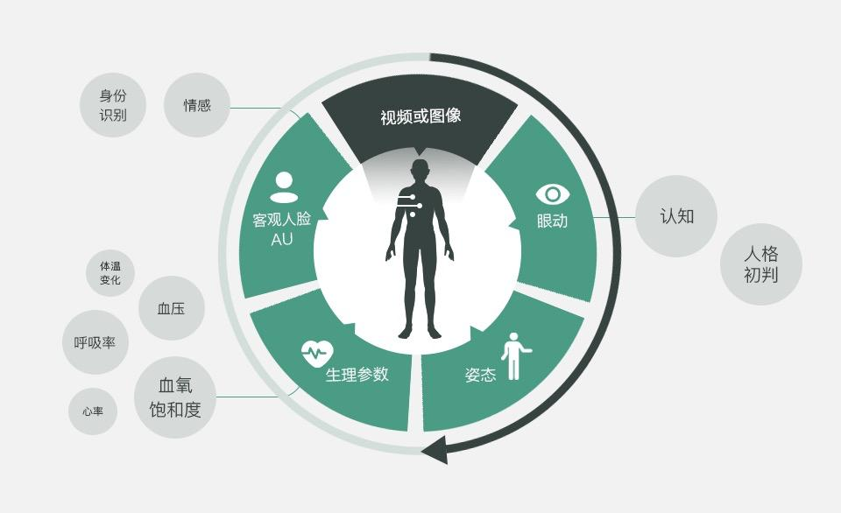

让机器学会情感分析

Slide 3

分类问题
二分类或三分类
Positive Neutral Negative

Slide 4
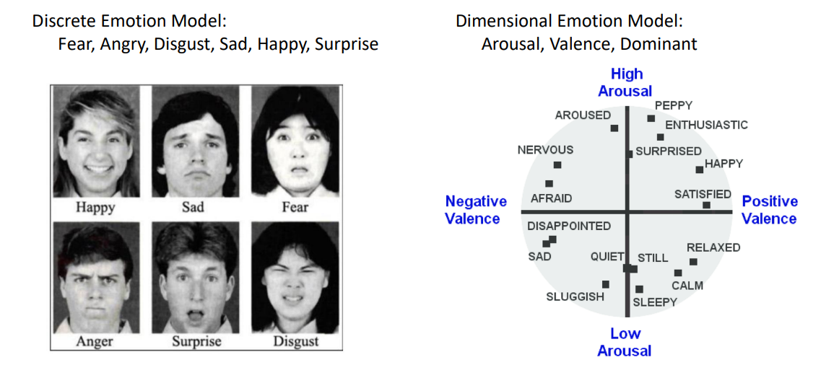
情感表示模型

Slide 5
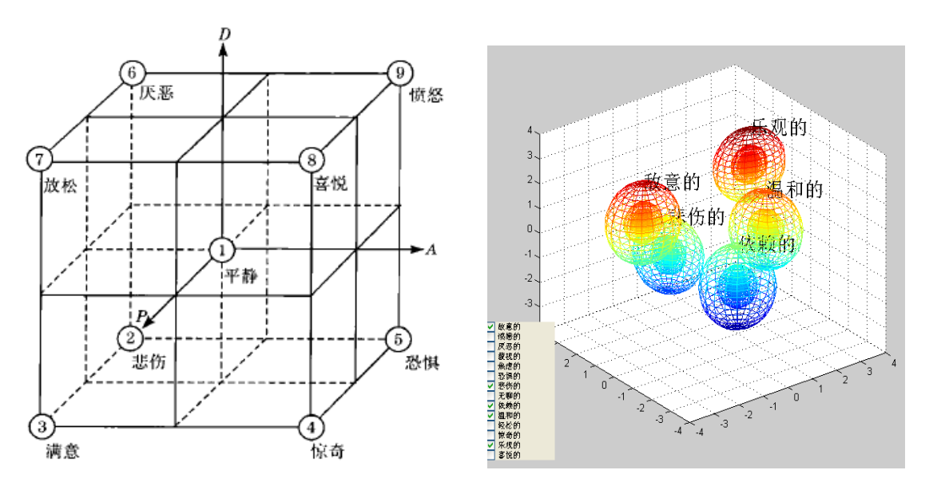
维度情感表示模型
在连续维度空间中描述情感，情感表示为多维空间中的坐标点
认可度最高的维度情感模型为“愉悦-唤醒-支配”模型（PAD模型） 愉悦度：描述情感的正负向; 
唤醒度：描述情感的兴奋水平; 
支配度：主体对情感状态的主
观控制程度.

Slide 6
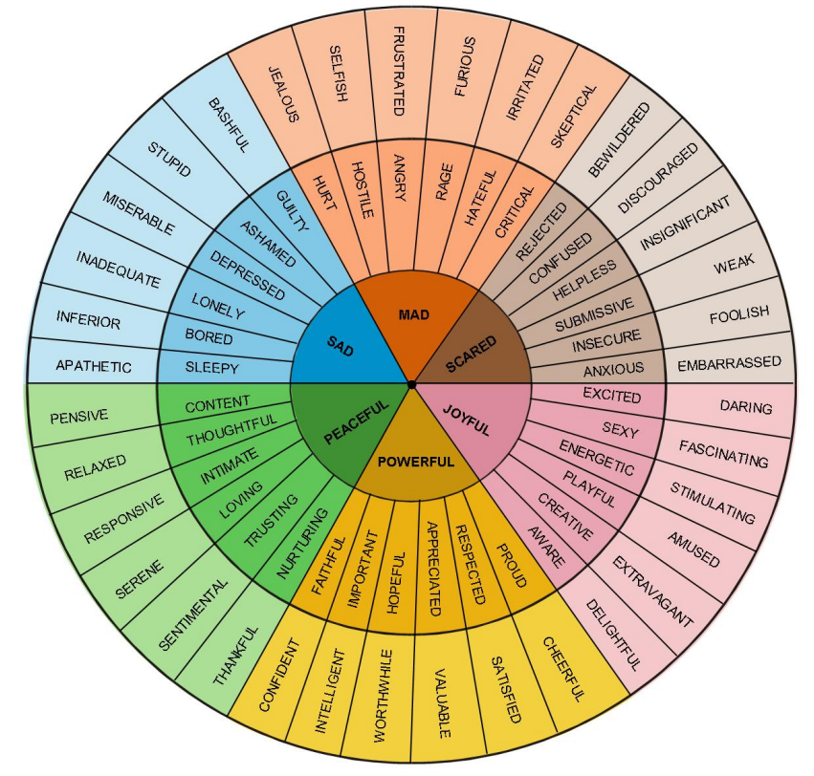
复合情感
悲伤+困倦=冷漠
疯狂+伤害=嫉妒
害怕+拒绝=困惑
快乐+兴奋=勇敢
有力量+忠诚=自信
平静+满足=沉思

Slide 7
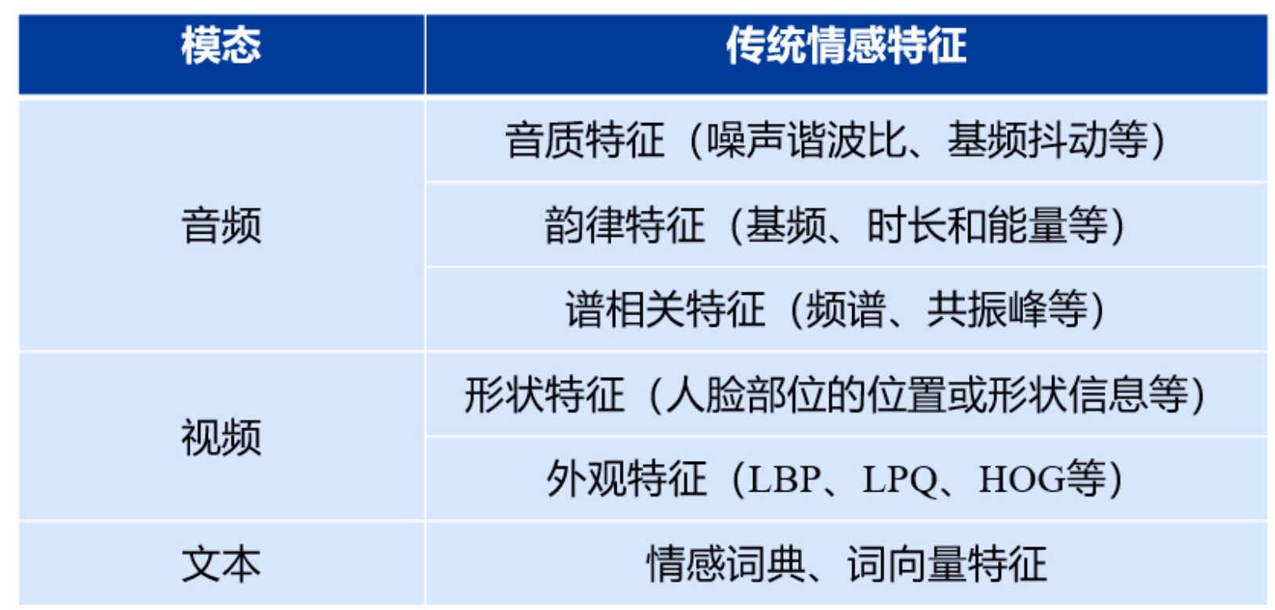
多模态

Slide 8
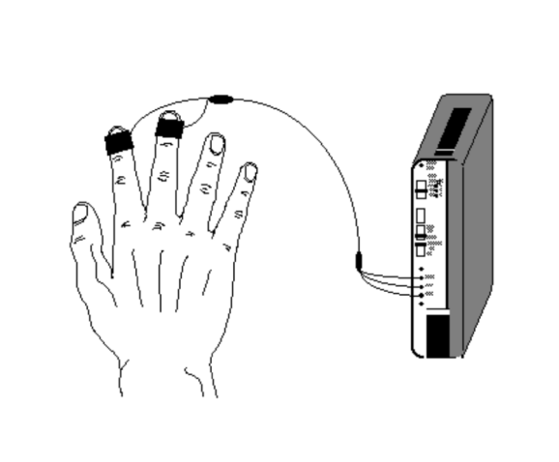
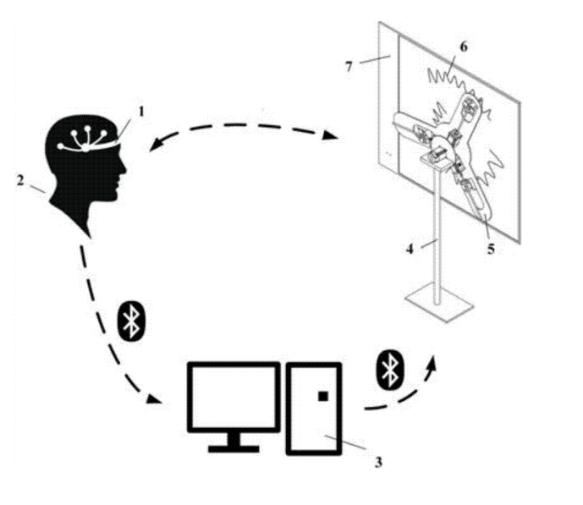
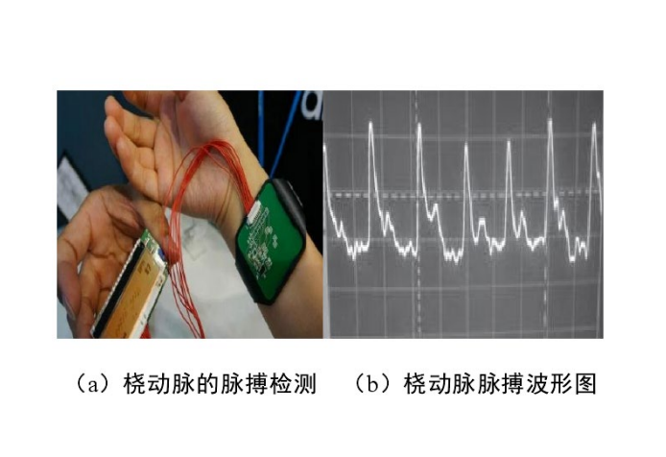
更多生理信号通道
生理信号：皮肤电、肌电、血压、脑电、呼吸、脉搏、心电图等

Slide 9
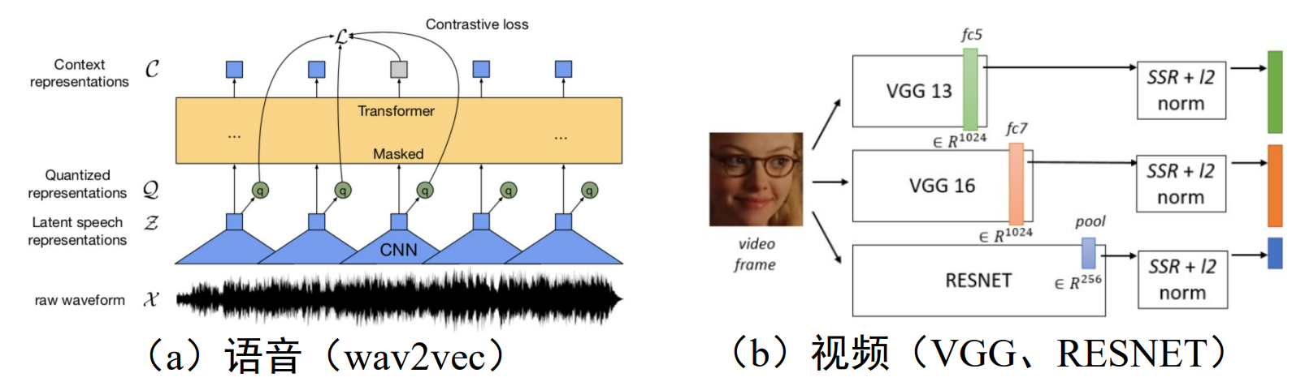
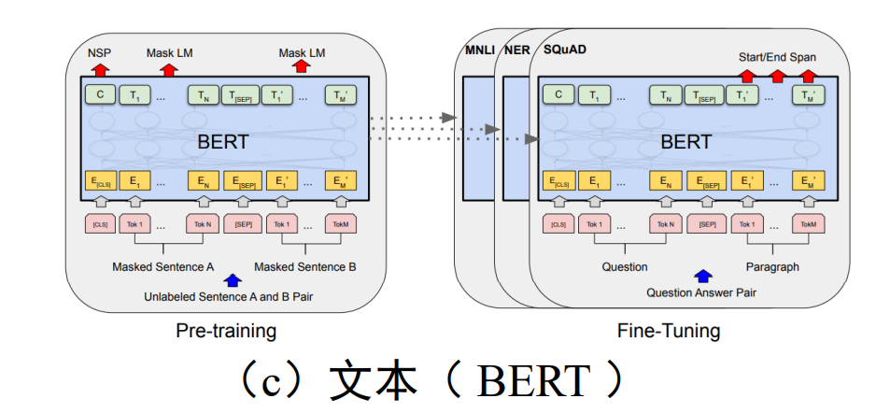
情感特征

Slide 10
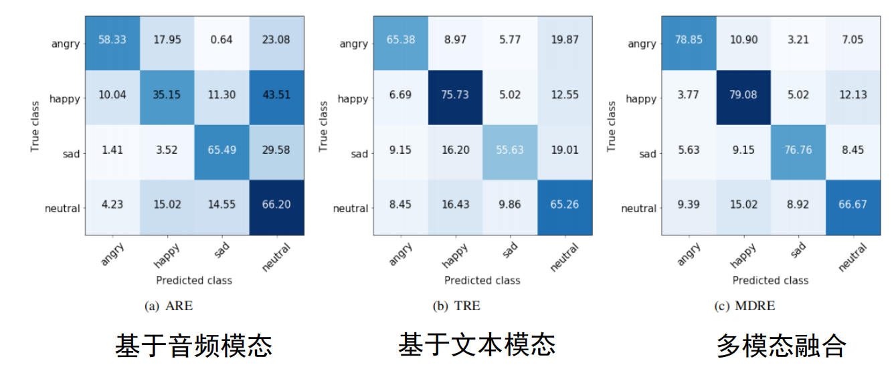
多模态信息融合
- 情感识别分析语音信号、视觉信号和生理信号来识别人的情感状态,利用多通道情感信息之间的互补性来提高情感识别的准确率。

Slide 11
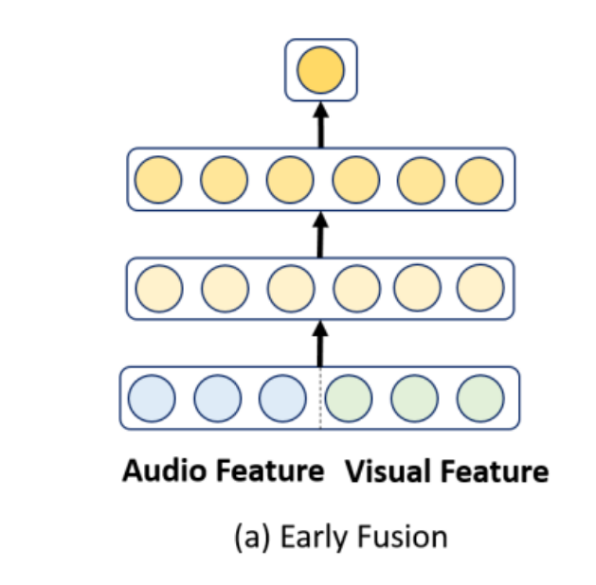
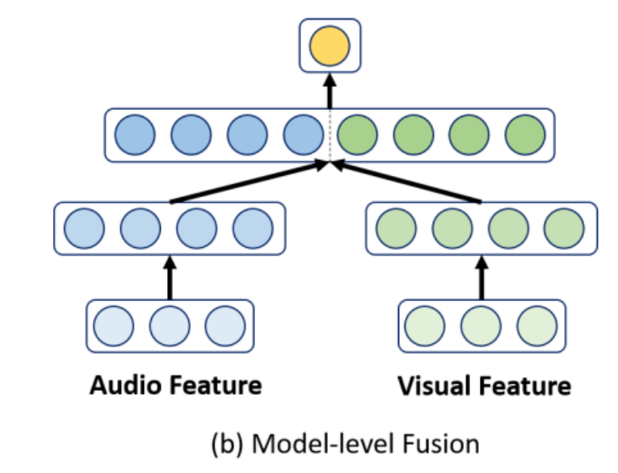
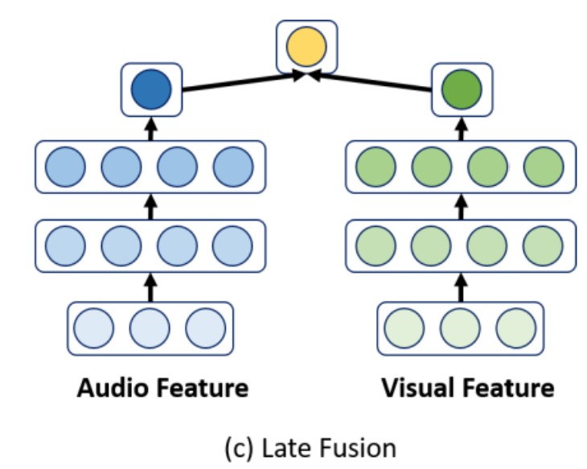
多模态融合策略：如何融合
1. 特征层融合（Early Fusion）
2. 模型层融合（Model-level Fusion）
3. 决策层融合（Late Fusion）

Slide 12
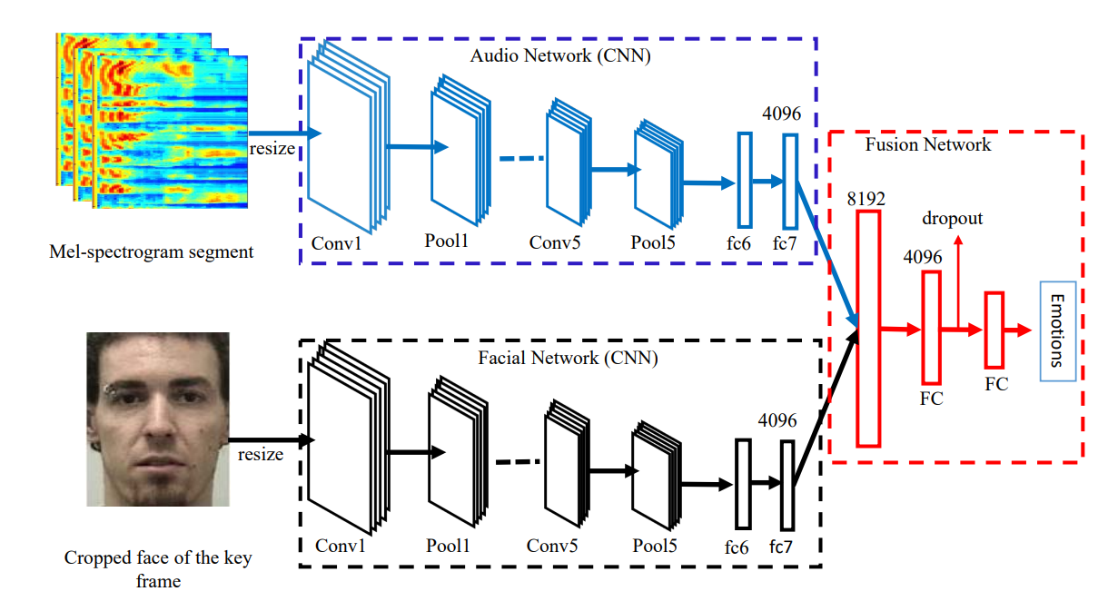
多模态特征层融合

Slide 13
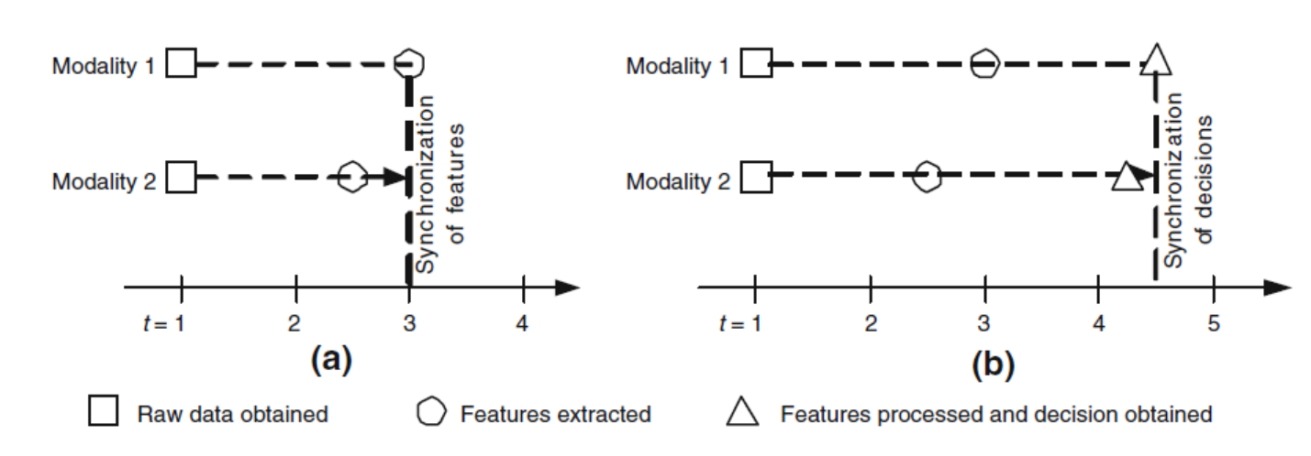
多模态融合策略：同步问题

Slide 14
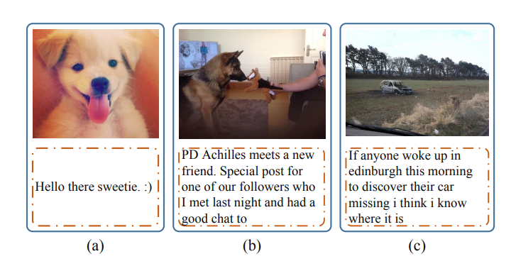
基于深度神经网络的联合视觉文本情感分析
你好，亲爱的。：）
阿基里斯警长认识了一个新朋友。我们的一个追随者的特别邮件，我昨晚遇到了他，和他聊得很开心
如果有人今早在爱丁堡醒来发现他们的车不见了，我想我知道它在哪里
Joint Visual-Textual Sentiment Analysis with Deep Neural Networks . ACM. 2015

Slide 15
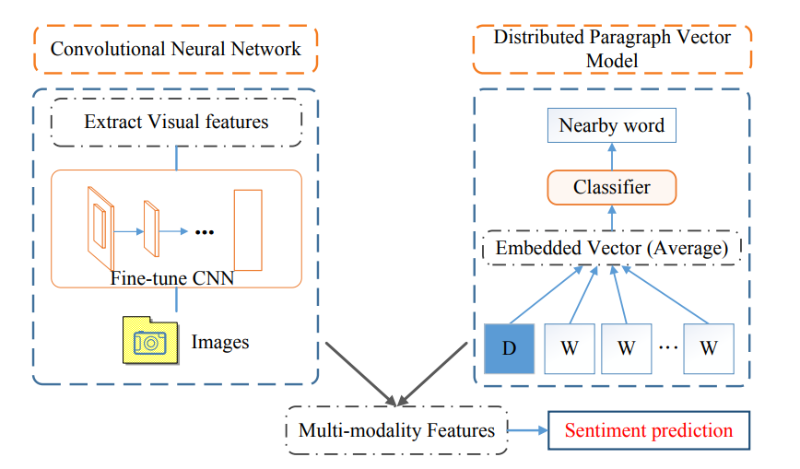
模型结构
Joint Visual-Textual Sentiment Analysis with Deep Neural Networks . ACM. 2015

Slide 16

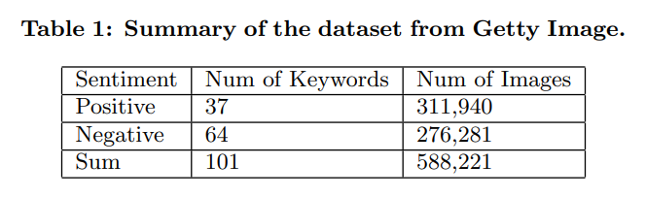
数据集
Negative keywords:难受，哭泣…
Positive keywords:幸福，… ，开心
80%训练，20%测试
Joint Visual-Textual Sentiment Analysis with Deep Neural Networks . ACM. 2015

Slide 17
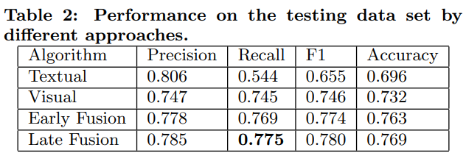
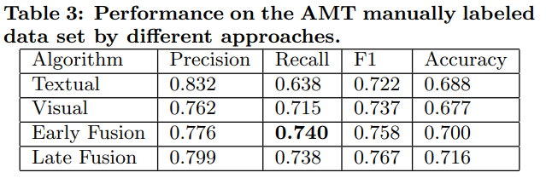
实验结果
Getty数据集
Twitter数据集
Joint Visual-Textual Sentiment Analysis with Deep Neural Networks . ACM. 2015

Slide 18
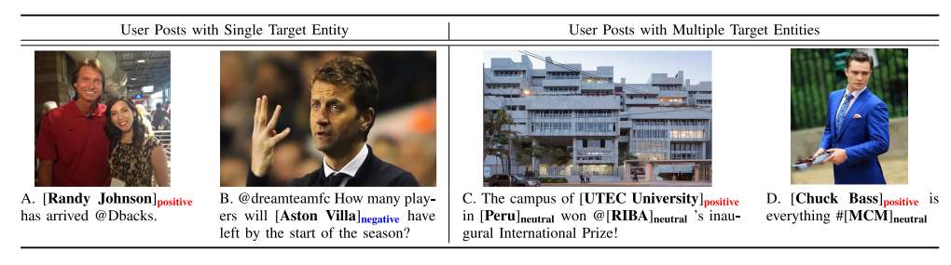

多模态实体级情感分析任务定义
[丽娃食堂]_{positive}比[河西食堂]_{negative}好多了
兰迪·约翰逊已经到了
到赛季初，阿斯顿维拉将有多少球员离开
秘鲁UTEC大学的校园获得了RIBA的首届国际奖
Chuck Bass就是MCN的一切
Entity-Sensitive Attention and Fusion Network for Entity-Level Multimodal Sentiment Classification. IEEE/ACM TASLP. 2020

Slide 19
数据处理
2048*7*7
ResNet
224*224
[丽娃食堂]_{positive}比[河西食堂]_{negative}好多了
Left Context
丽娃食堂比
Entity
河西食堂
Right Context
好多了
Entity-Sensitive Attention and Fusion Network for Entity-Level Multimodal Sentiment Classification. IEEE/ACM TASLP. 2020

Slide 20
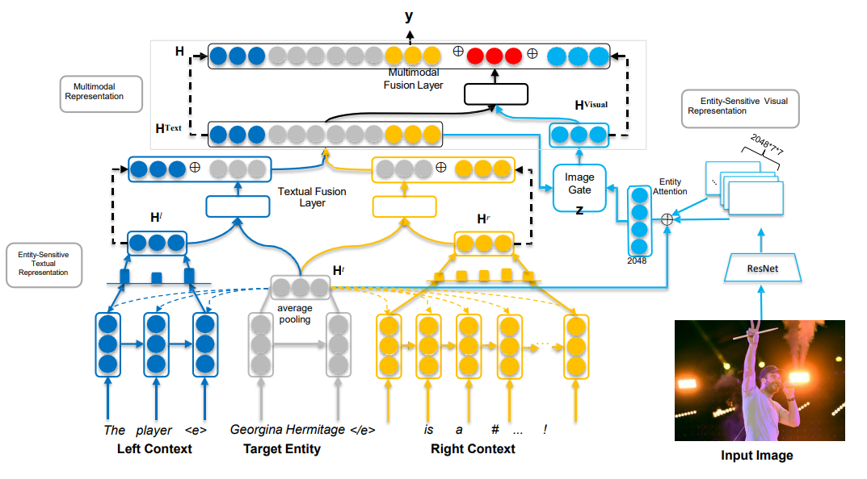
模型结构
Entity-Sensitive Attention and Fusion Network for Entity-Level Multimodal Sentiment Classification. IEEE/ACM TASLP. 2020

Slide 21
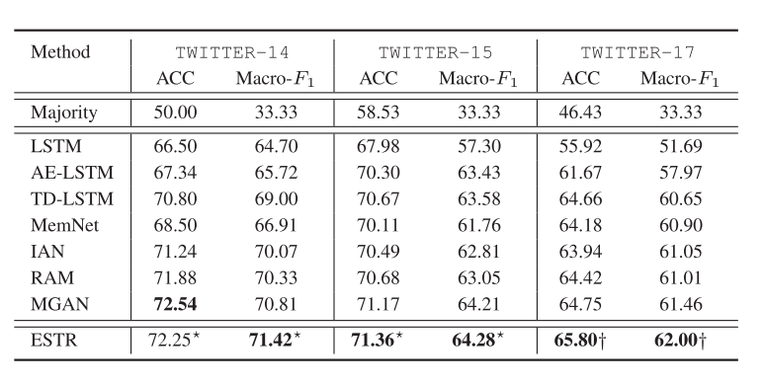
实验结果
Entity-Sensitive Attention and Fusion Network for Entity-Level Multimodal Sentiment Classification. IEEE/ACM TASLP. 2020

Slide 22
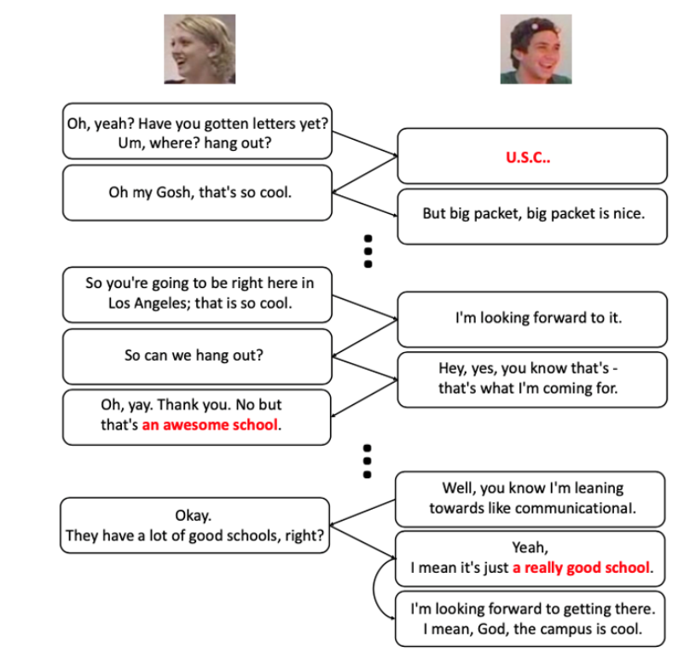
Emotion Recognition in Conversation(ERC) 对话中的情感识别
哦，是吗？你收到信了吗？嗯，在哪里？逛逛？
南加利福尼亚大学
哦，天哪，太酷了。
但是需要很大的行李，这是好事。
所以你就在洛杉矶这里；太酷了
我很期待
我们能出去玩吗？
嘿，是的，你知道这就是我来的目的。
哦，耶。非常感谢。不，但那是一所很棒的学校
对对话的上下文信息进行建模
对参与对话的对话者信息进行建模
对多模态信息进行建模
对长距离信息进行建模
MMGCN: Multimodal Fusion via Deep Graph Convolution Network for
Emotion Recognition in Conversation. ACL. 2021

Slide 23
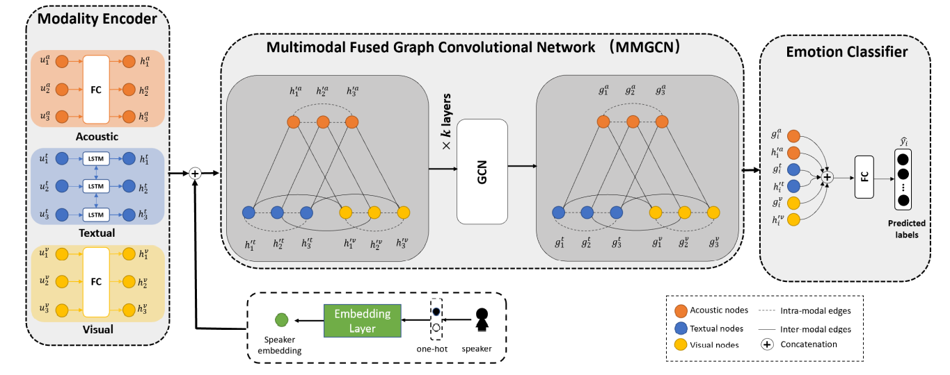
模型结构
MMGCN: Multimodal Fusion via Deep Graph Convolution Network for
Emotion Recognition in Conversation. ACL. 2021

Slide 24
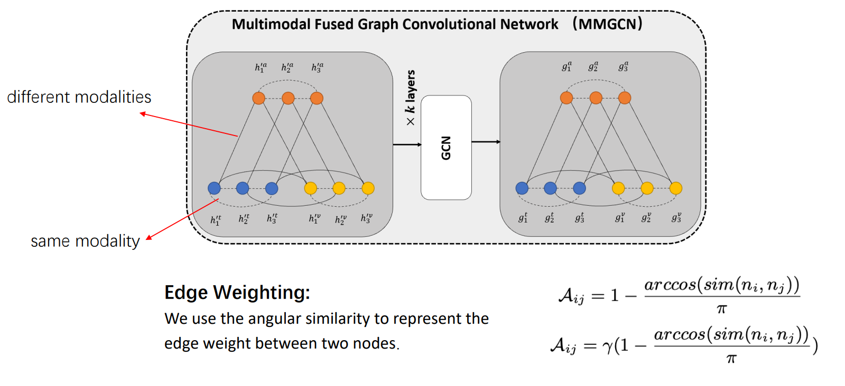
MMGCN: Multimodal Fusion via Deep Graph Convolution Network for
Emotion Recognition in Conversation. ACL. 2021

Slide 25
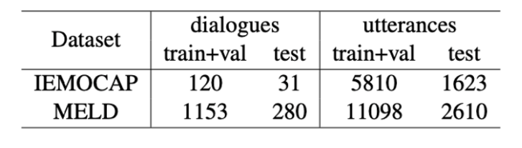
数据集
IEMOCAP（2008年）该数据集包含来自10位独特演讲者的12小时双向对话视频，其中包括7433段话语和151段对话。对话中的每一句话都有六个情感标签。
MELD（2018年）该数据集收集来自电视节目《老友记》的数据，包括三种更高质量的模态对齐对话数据，共包含13708个话语、1433个对话和304个不同的说话人。
MMGCN: Multimodal Fusion via Deep Graph Convolution Network for
Emotion Recognition in Conversation. ACL. 2021

Slide 26
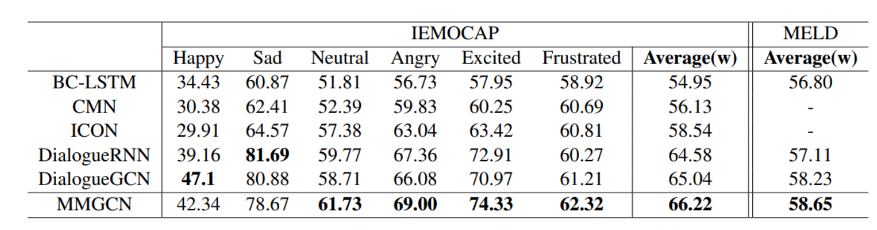
实验结果
MMGCN: Multimodal Fusion via Deep Graph Convolution Network for
Emotion Recognition in Conversation. ACL. 2021

Slide 27
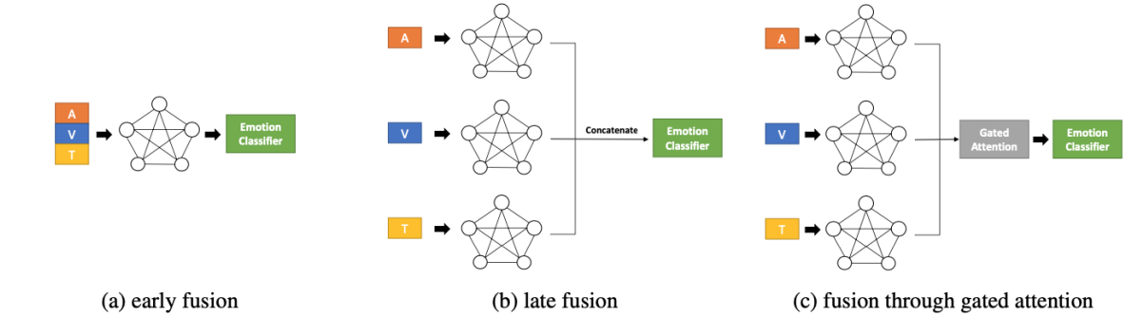
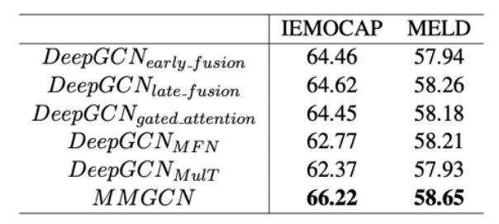
实验结果
基于图形的多模式融合MMGCN优于所有其他融合方法，因为MMGCN可以让节点从上下文和不同模式聚合。
MMGCN: Multimodal Fusion via Deep Graph Convolution Network for
Emotion Recognition in Conversation. ACL. 2021

Slide 28
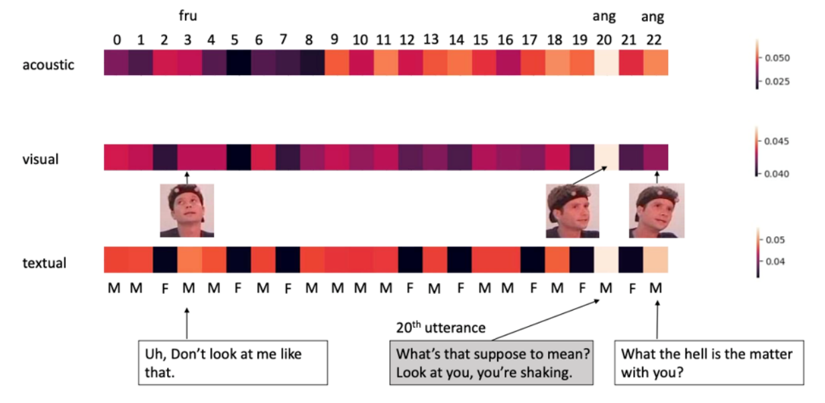
MMGCN: Multimodal Fusion via Deep Graph Convolution Network for
Emotion Recognition in Conversation. ACL. 2021

Slide 29
多模态融合策略：同步问题

